Slide 1
Geografia (LE006) Corso di Studio LE01 - DISCIPLINE STORICHE E FILOSOFICHE LE04 – Lingue e letterature straniere
Ppt
a.a. 2022-2023

Slide 2
La geografia è bugiarda?
Carte → sintesi del territorio
Problemi di rappresentazione:
Da tridimensionale e curva a bidimensionale e piatta
Ridotta
approssimata
simbolica
Proiezioni geografiche

Slide 3
Da tridimensionale al foglio (bidimensionale) Da sferica a piana

Slide 4
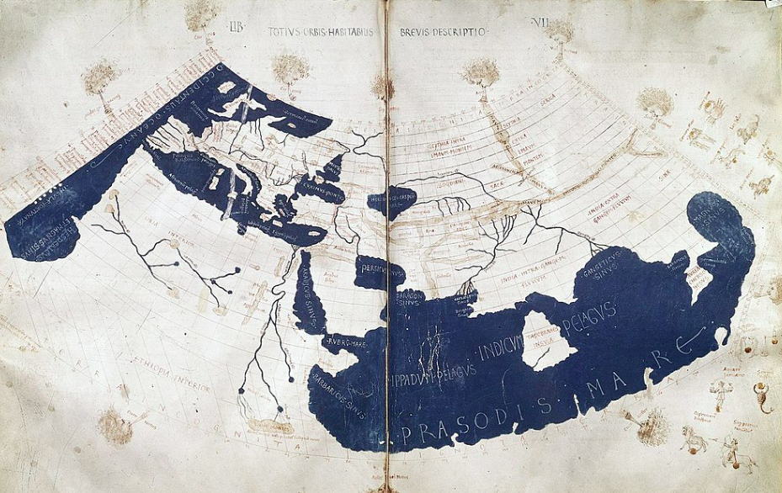
Tolomeo (100-168 d.C.)

Slide 5
Mercatore (Gerhard Kremer, fiammingo, XVI secolo)

Slide 6
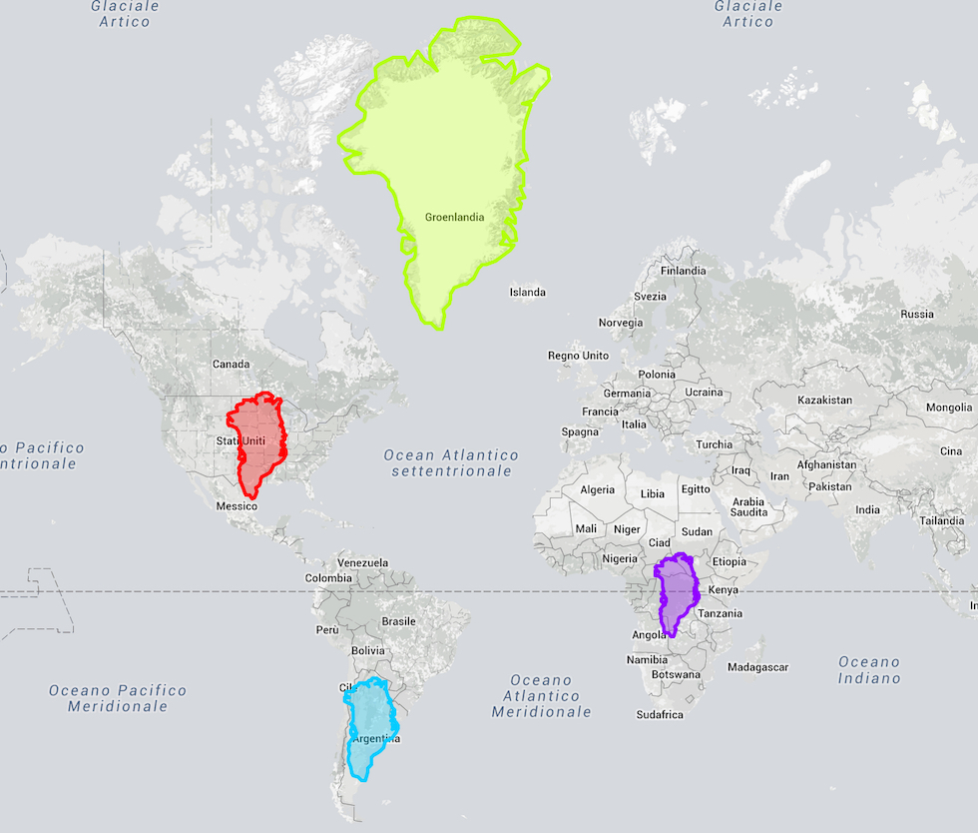
La Groenlandia
https://thetruesize.com

Slide 7
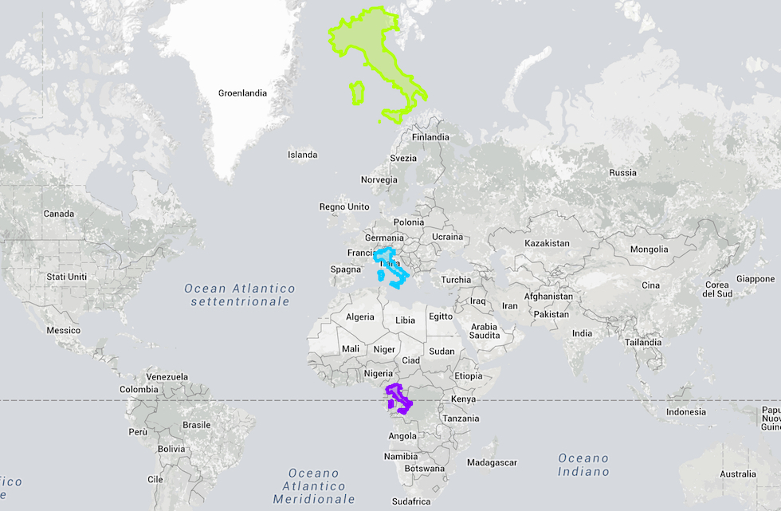
L’Italia alle varie latitudini

Slide 8
L’Ucraina rispetto alla Russia

Slide 9
L’Ucraina rispetto all’Italia

Slide 10
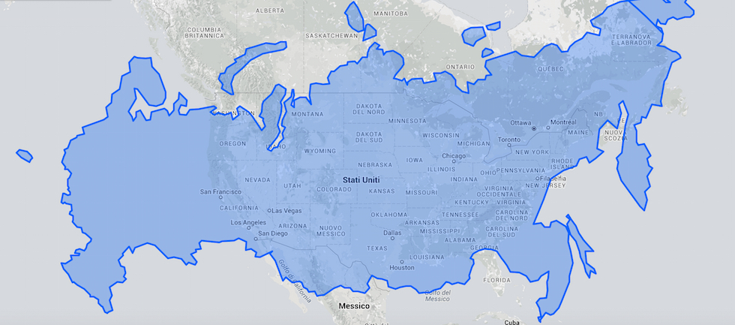
Russia e Stati Uniti di America

Slide 11
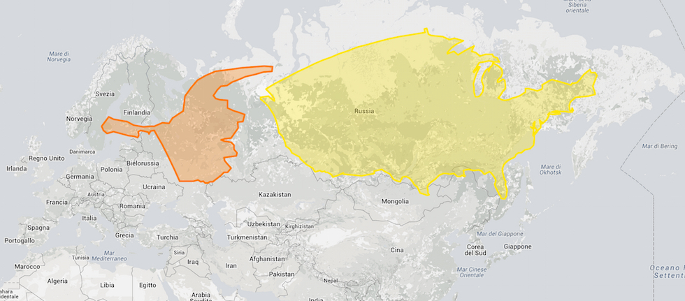
Stati Uniti d’America, Alaska e Russia

Slide 12
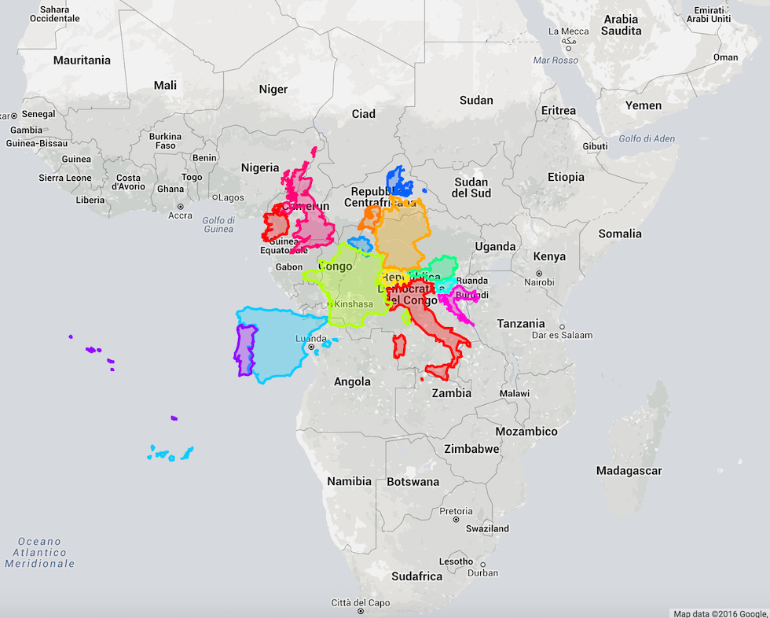
Europa occidentale e Australia su Africa

Slide 13
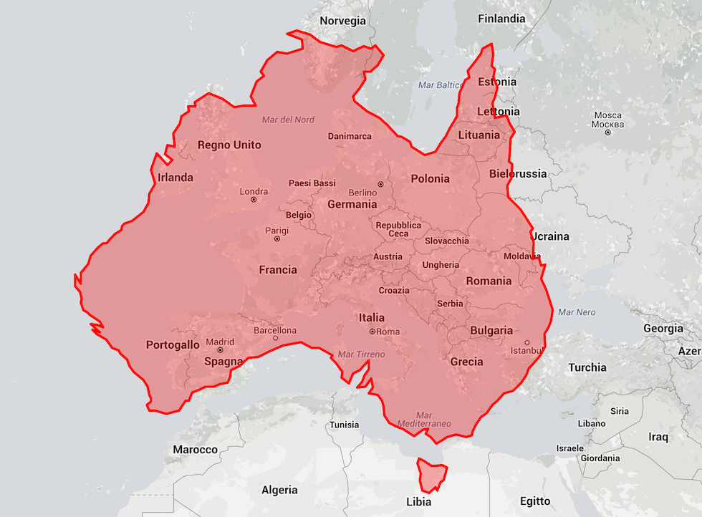
Australia su Europa

Slide 14
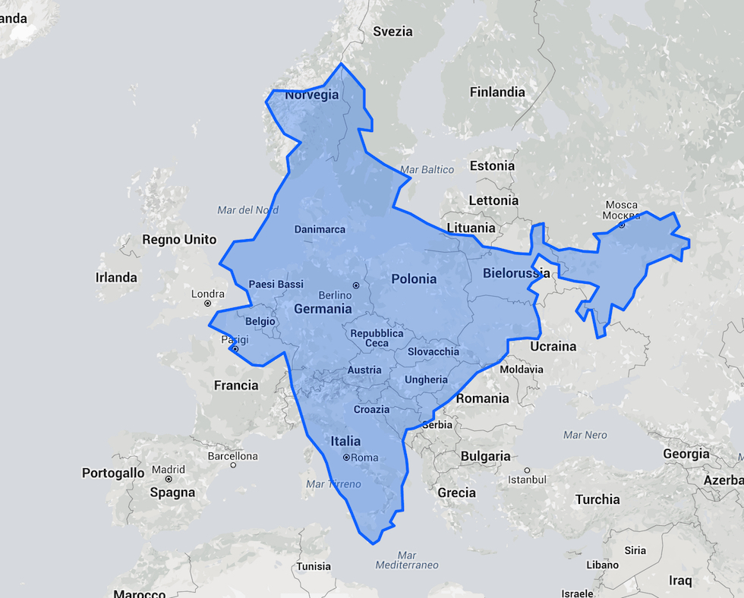
India su Europa

Slide 15
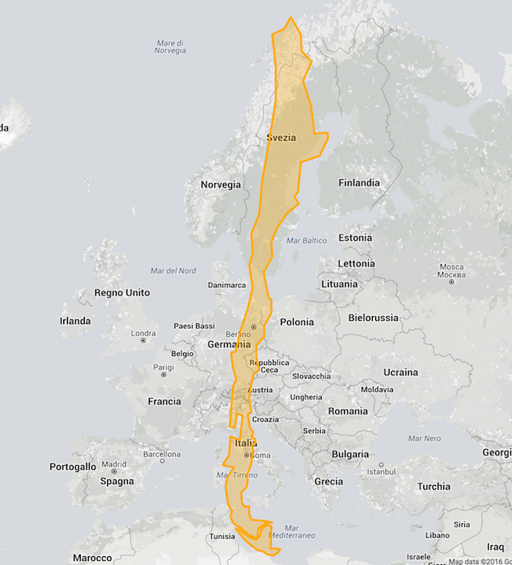
Cile su Europa

Slide 16
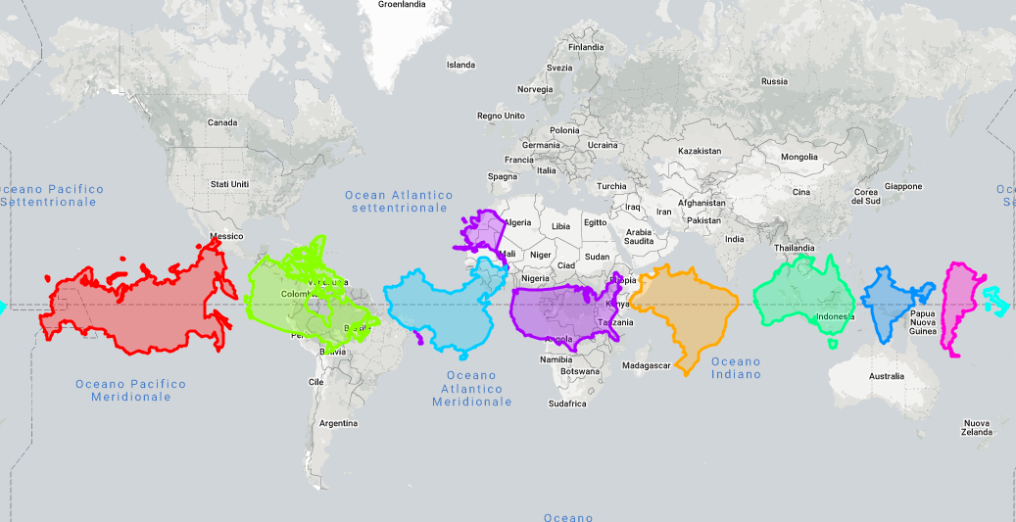
Russia, Canada, Cina, Usa, Brasile, Australia, India e Argentina (e Italia)

Slide 17
La geografia ha a che fare con il potere?

Slide 18
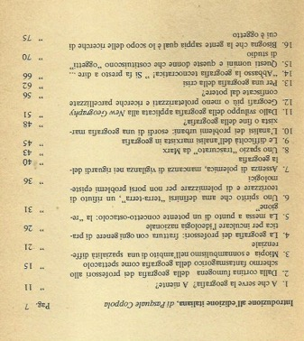
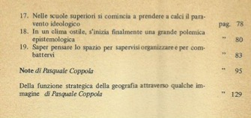
La géographie, ça sert, d'abord, à faire la guerre (Yves Lacoste, 1976)
La geografia serve, prima di tutto, a fare la guerra

Slide 19
Il bollettino del 26 febbraio 2023: in Italia il totale delle persone che hanno contratto il virus è di 25.576.852 . Il numero totale di positivi era di 123.063 (di cui 708 in terapia intensiva). I deceduti erano 188.094
Vaccini somministrati: 144.226.904

Slide 20
Il bollettino del 1 marzo 2022: in Italia il totale delle persone che avevano contratto il virus è di 12.829.972 . Il numero totale di positivi era di 1.073.230 (di cui 708 in terapia intensiva). I deceduti erano 155.000. Il numero complessivo dei dimessi e guariti era di 11.601.742.

Slide 21
Fvg. 2022-2023

Slide 22
https://www.sanitainformazione.it/uncategorized/la-diffusione-del-coronavirus-in-tempo-reale/
https://www.governo.it/it/cscovid19/report-vaccini/
https://gisanddata.maps.arcgis.com/apps/dashboards/bda7594740fd40299423467b48e9ecf6
https://covid19map.protezionecivile.fvg.it

